Slide 1
MÉTODOS Y ESTRATEGIAS DE IDENTIFICACIÓN DE BACTERIAS
GENERALIDADES

Slide 2
ANTE TODO SE SIEMBRA LA MUESTRA A ESTUDIAR
Para ello utilizamos medios de cultivo en PLACAS DE PETRI
Hay diferentes medios de cultivo
*ENRIQUECIMIENTO
*NUTRITIVOS
*SELECTIVO
*DIFERENCIAL

Slide 3
MEDIOS DE ENRIQUECIMIENTO
Éstos medios contienen nutrientes específicos requeridos para el crecimiento de determinados patógenos.
Por ej. BCYE, es un agar amortiguado con Carbón y extracto de levadura que proporciona L-cisteína y otros nutrientes que favorece el crecimiento de Legionella pneumophilia.

Slide 4
MEDIOS NUTRITIVOS
Contienen nutrientes que favorecen el desarrollo de la mayoría de los mo sin requerimientos especiales de cultivo.
En éstos medios no se promueve de manera especial el desarrollo de un mo en particular.
Por ej : CCC .

Slide 5
MEDIOS SELECTIVOS
Contienen uno o más agentes que inhiben a todos los microorganismos excepto a los que se buscan
Estos medios seleccionan el crecimiento de ciertas bacterias e inhiben el de otras.
EJEMPLO: agar con alcohol feniletílico, que inhibe el desarrollo de bacilos GRAM (-) y permite el crecimiento de cocos GRAM(+).

Slide 6
MEDIOS DIFERENCIALES
Contienen un factor o factores que permiten que las colonias de una especie exhiben ciertas características metabólicas o de cultivo que puedan utilizarse para diferenciarlas de otras bacterias que crecen en el mismo medio.
Por ejemplo, MacConkey, que diferencia entre las bacterias Gram negativas que pueden fermentar el azúcar lactosa y las que no pueden hacerlo.

Slide 7
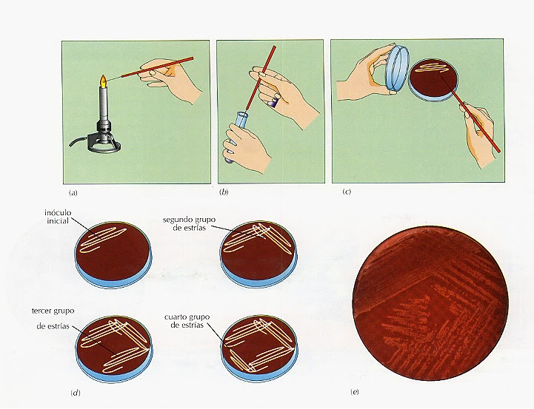
Siembra de muestra

Slide 8
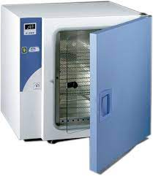
INCUBACIÓN:Estufa a 37 grados Celsius

Slide 9
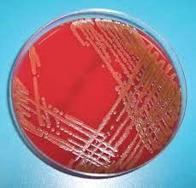
PRIMER PUNTO: LA OBSERVACIÓN

Slide 10
DESCRIPCIÓN MACROSCÓPICA
Morfología de la colonia
Producción de hemólisis
Producción de pigmentos
Olor
Tamaño y textura de la colonia(opaca , translúcida, transparente , etc)
Adherencia al agar
Formación de depresiones en el agar y muchas características más.

Slide 11
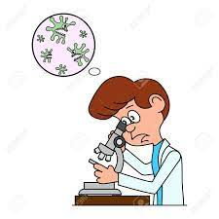
TINCIÓN DE GRAM
OBSERVACIÓN MICROSCÓPICA

Slide 12
CLASIFICAMOS :
COCOS GRAM (+)
Staphylococcus
Micrococcus
Streptococcus
Enterococcus
Leuconostoc
Lactococcus
Aerococcus
Gemella
Helcococcus, etc
BACILOS GRAM (+)
Nocardias
Rhodococcus
Streptomyces
Bacillus
etc

Slide 13
CLASIFICAMOS
COCOS GRAM (-)
BACILOS GRAM (-)
Neisserias
Moraxellas
etc
Enterobacterias
Pseudomonas
Stenotrophomonas
Burkholderias
Etc
COCOBACILOS GRAM (-)
Acinetobacter

Slide 14
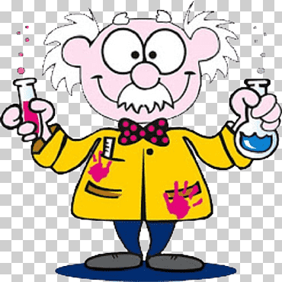
¿CÓMO LLEGAMOS A LA BACTERIA QUE DESARROLLÓ EN LA PLACA ?

Slide 15
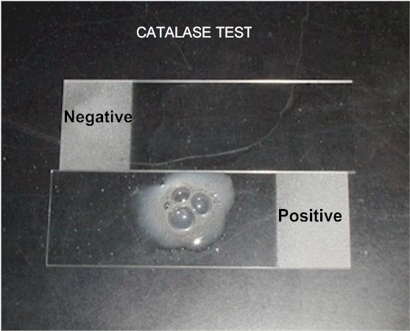
COCOS GRAM POSITIVOS

Slide 16
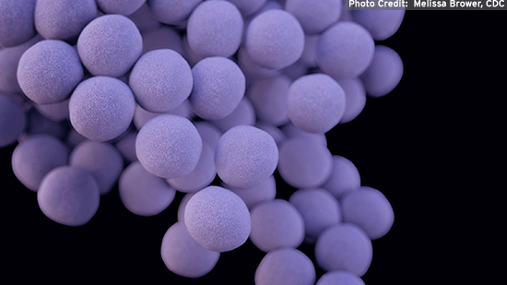
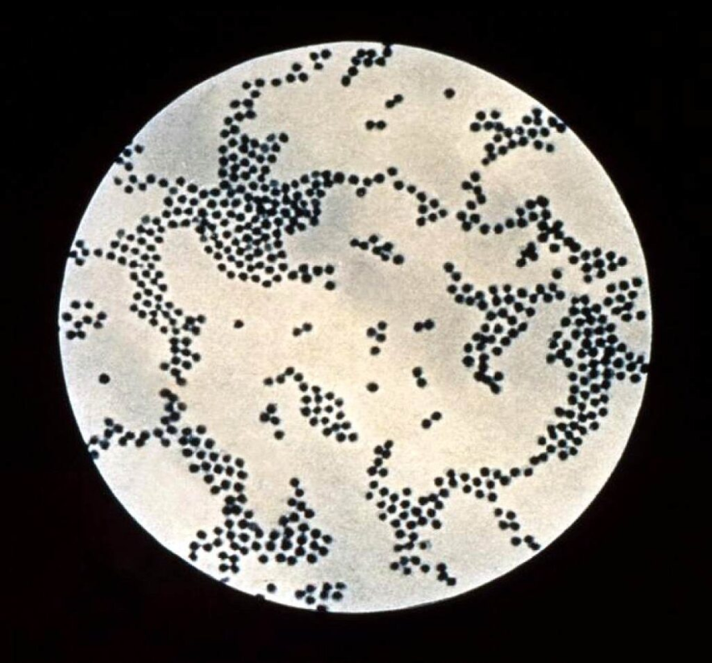
Prueba de catalasa: positiva ESTAFILOCOCOS

Slide 17
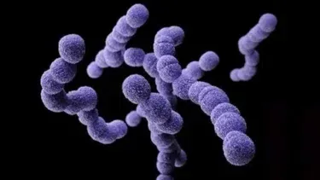
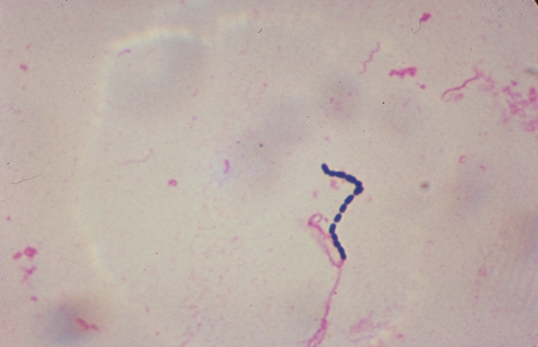
Prueba de catalasa: NEGATIVA ESTREPTOCOCOS

Slide 18
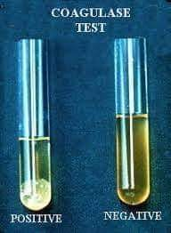
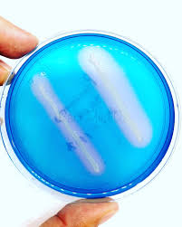
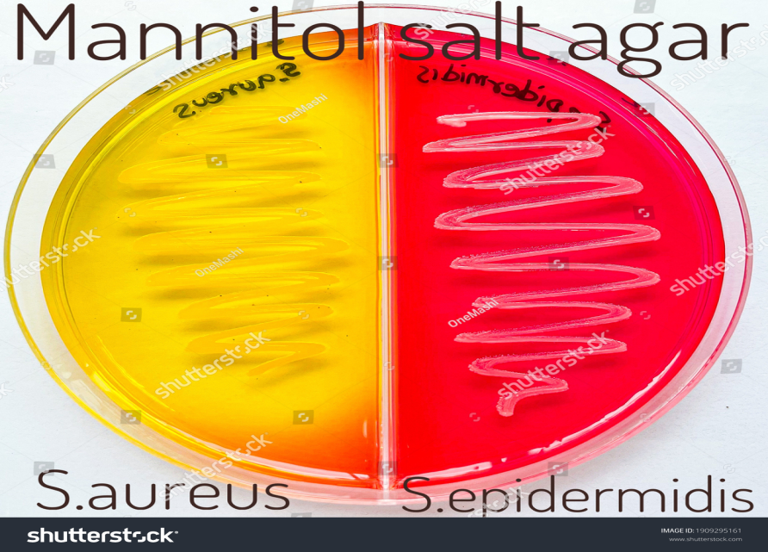
OTRAS PRUEBAS PARA ESTAFILOCOCOS

Slide 19
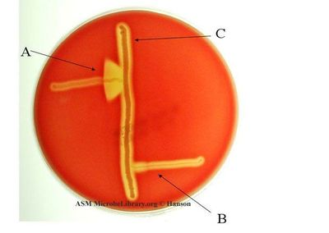
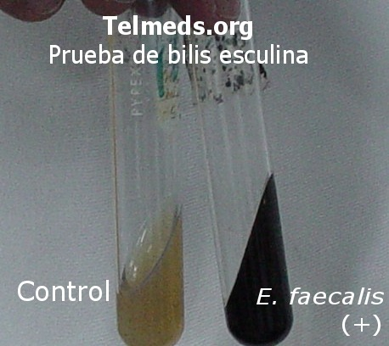
PRUEBAS PARA ESTREPTOCOCOS

Slide 20
BACILOS GRAM NEGATIVOS
Prueba de OXIDASA (tetrameti-p- fenilendiamina), permite diferenciar la familia ENTEROBACTERIACEAE
ACINETOBACTER Y
STENOTROPHOMONA (OXIDASA-)
DE LAS
PSEUDOMONAS Y AEROMONAS (OXIDASA +)

Slide 21
PRUEBA SENCILLA

Slide 22
PRUEBAS BIOQUÍMICAS PARA IDENTIFICACIÓN DEL GERMEN

Slide 23
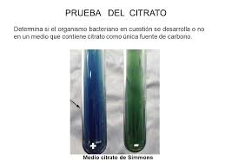
CITRATO DE SIMMONS
Esta prueba sirve para saber si el mo utiliza el citrato como única fuente de Carbono y compuestos amoniacales como fuente de Nitrógeno en su metabolismo, provocando la alcalinización del medio.

Slide 24
FENILALANINA DESAMINASA
Esta prueba determina la capacidad de un organismo para desaminar el aminoácido fenilalanina en ácido fenilpirúvico por la actividad de la enzima fenilalanina desaminasa, con la consiguiente acidez resultante.
La presencia del ác fenilpirúvico se pone de manifiesto con una solución de cloruro férrico al 10 %.

Slide 25
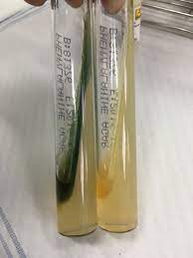

Slide 26
INDOL
El indol es uno de los productos de degradación del aminoácido triptófano. La presencia de la enzima triptofanasa en la bacteria provoca la hidrólisis del aminoácido y su desaminación, produciendo indol,ácido pirúvico y amoníaco.

Slide 27
NECESITO PARA REVELAR LA PRUEBA

Slide 28
INDOL NEGATIVO/ POSITIVO

Slide 29
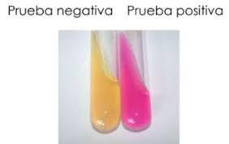
PRUEBA DE UREASA
Determina la capacidad de un organismo de
desdoblar la urea formando una molécula de
dióxido de carbono y dos moléculas de amoniaco por acción de la enzima ureasa.

Slide 30
PRUEBA MOVILIDAD ORNITINA
Se usa para determinar la movilidad bacteriana. Además, permite determinar la capacidad microbiana de descarboxilar al aminoácido ornitina.

Slide 31
TSI
PRUEBA PARA DETECTAR EL CONSUMO DE AZÚCARES , PRODUCCIÓN DE SULFURO DE HIDRÓGENO Y LA PRODUCCIÓN DE GAS.
SE PUEDE OBSERVAR LA FERMENTACIÓN 0 NO DE LAS TRES AZÚCARES: LACTOSA
SACAROSA
GLUCOSA

Slide 32
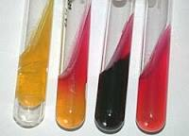

Slide 33
LISINA HIERRO AGAR (LIA)
CON ÉSTA PRUEBA SE DETERMINA SI EL MO DESCARBOXILA O DESAMINA LA LISINA Y PRODUCE H2S.

Slide 35
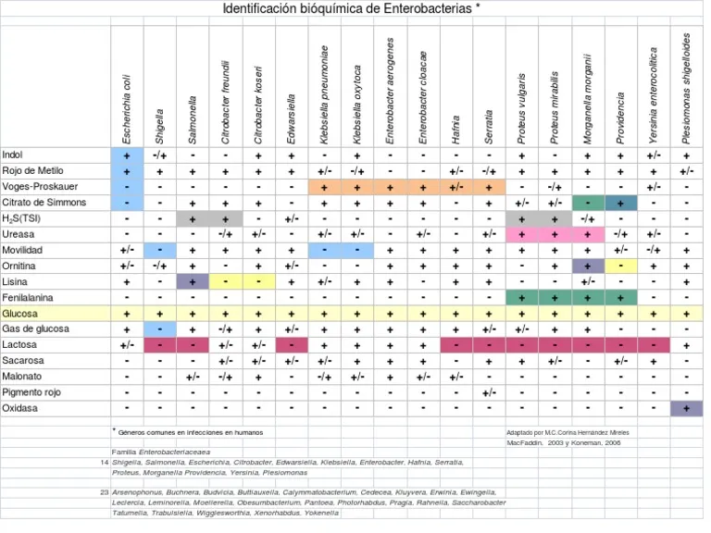
EXISTEN GUIAS

Slide 36
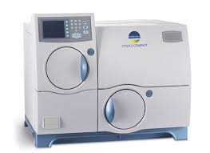
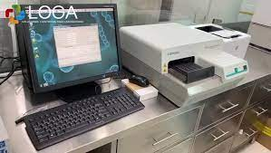
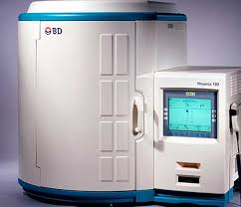
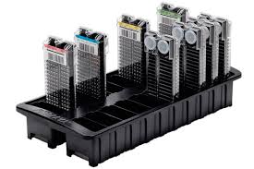
Y TAMBIÉN EXISTEN EQUIPOS AUTOMATIZADOS

Slide 37
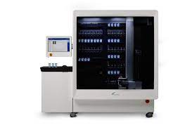
BIOLOGIA MOLECULAR

Slide 38
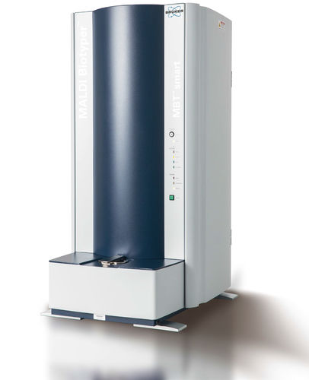
ESPECTROMETRÍA DE MASAS

Slide 39
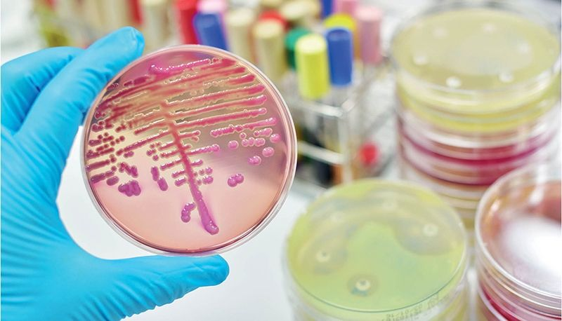
ESTÁN INVITADOS A CONOCER UN NUEVO MUNDO

